Slide 1
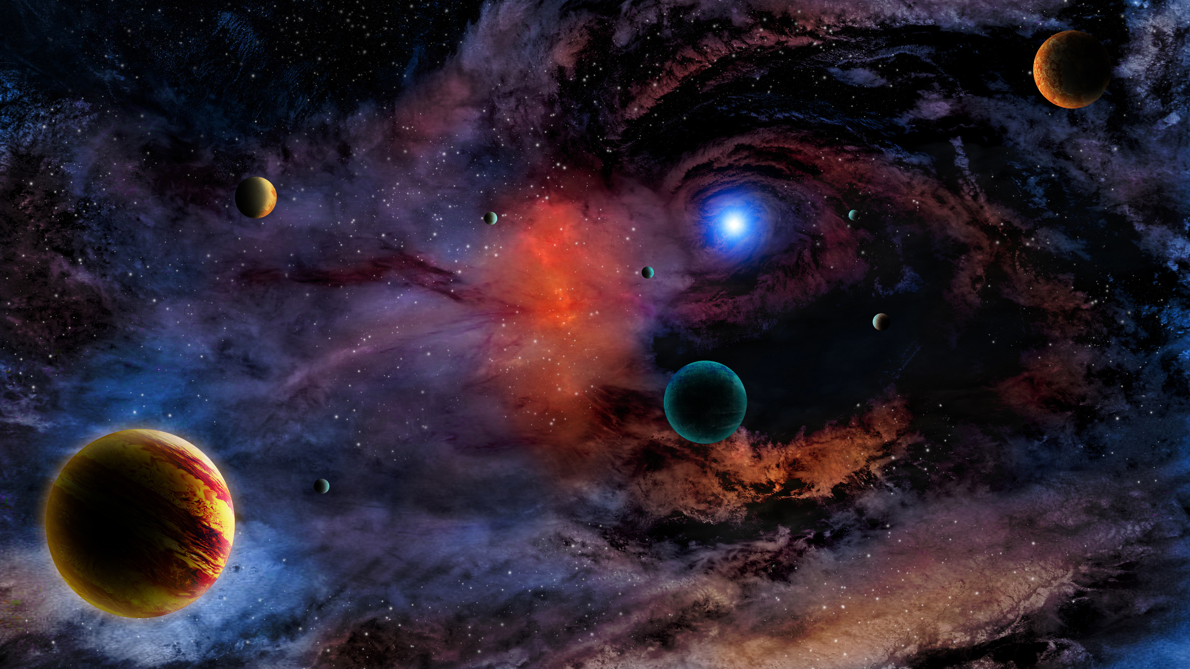
СТРОЕНИЕ СОЛНЕЧНОЙ СИСТЕМЫ
Открытие и применение
закона всемирного тяготения

Slide 2
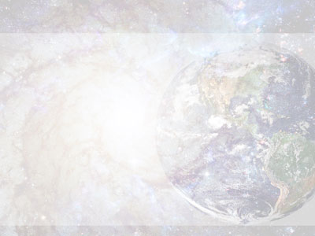
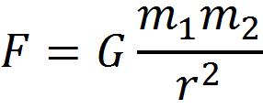
Закон всемирного тяготения
Все тела во Вселенной притягиваются друг к другу с силой, прямо пропорциональной произведению их масс и обратно пропорциональной квадрату расстояния между ними

Slide 3
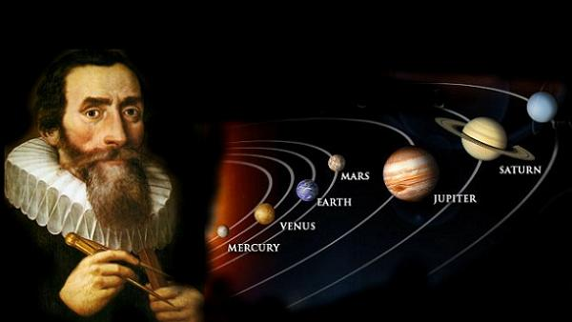
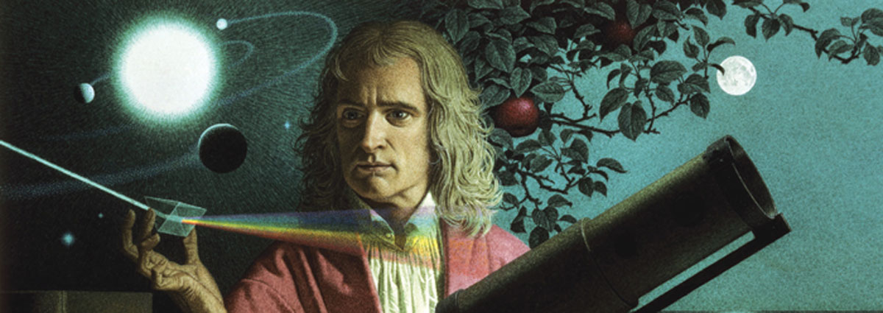
Законы движения планет
Закон всемирного тяготения

Slide 4
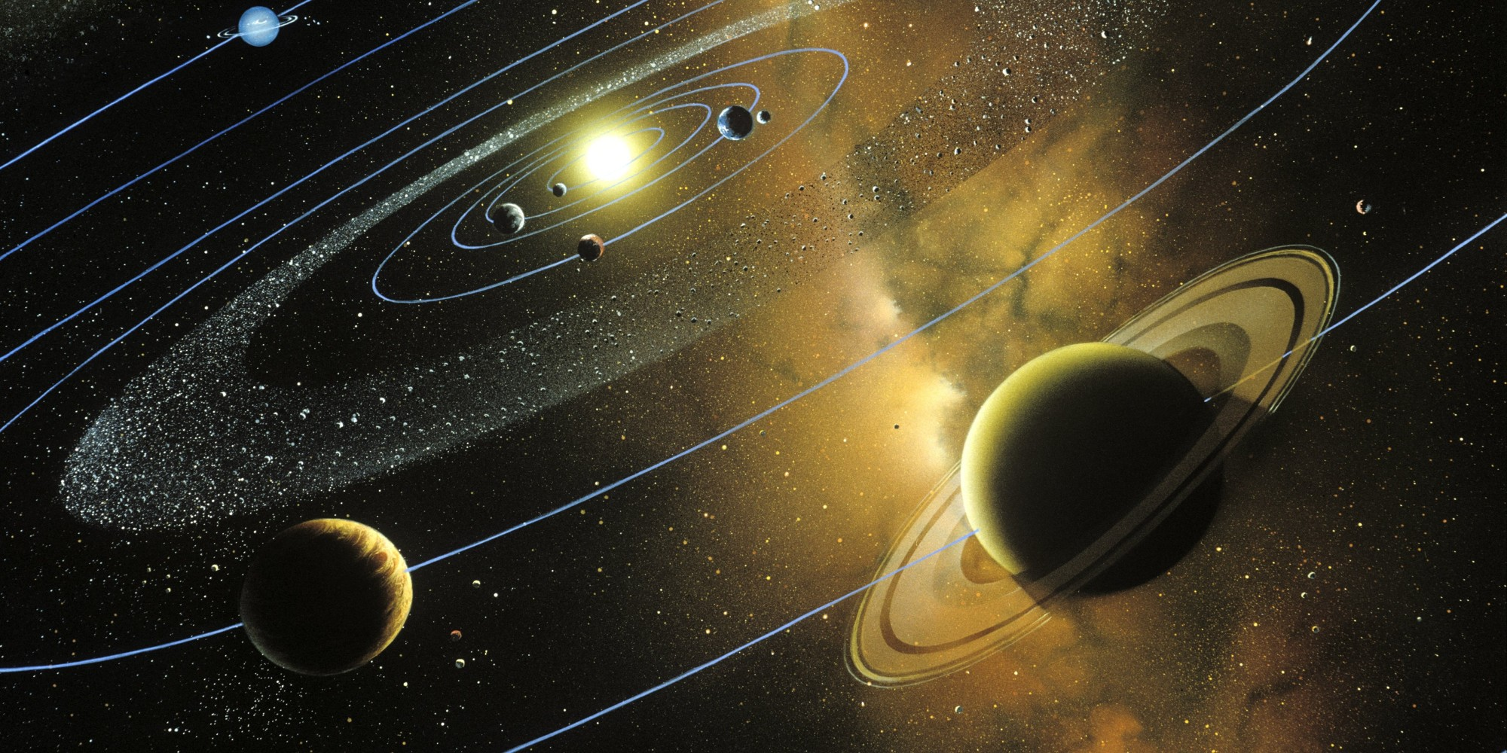

Slide 5
Отклонения тел от движения по эллипсам называются возмущениями

Slide 6
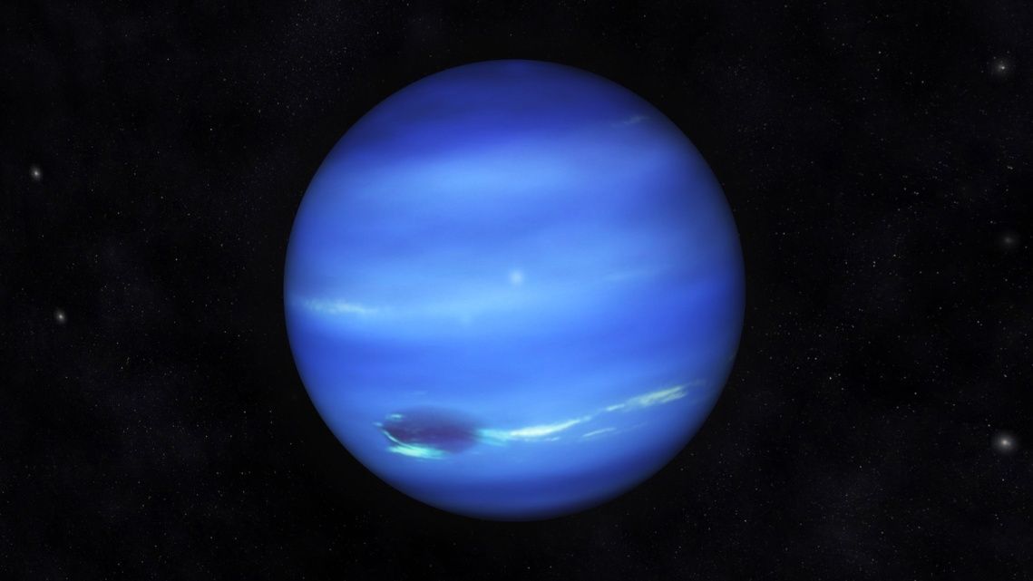
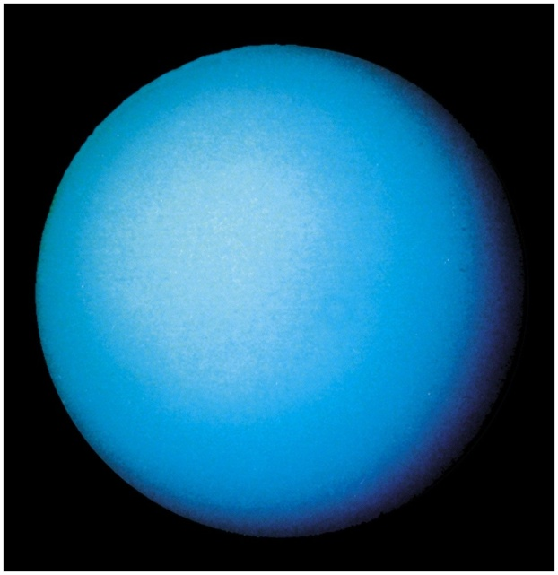
1781 г.
1846 г.

Slide 7
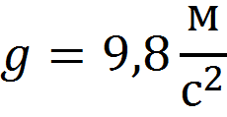
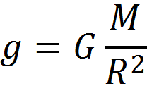
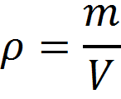
Масса и плотность Земли

Slide 8
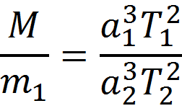
Определение масс небесных тел
M – масса Солнца; m₁ – масса Земли; m₂ – масса Луны;
Т₁ и а₁ – период обращения Земли вокруг Солнца (год) и большая полуось её орбиты;
Т₂ и а₂ – период обращения Луны вокруг Земли и большая полуось лунной орбиты.

Slide 9
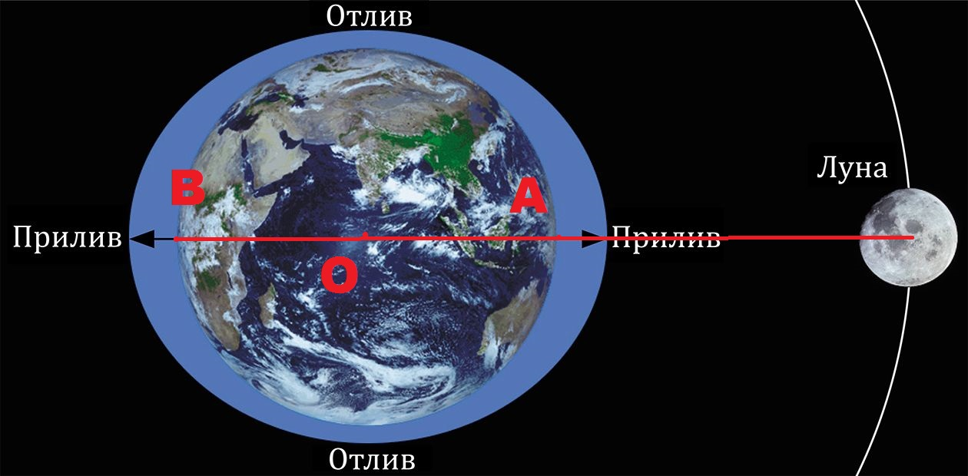
Приливы
Разность ускорений, вызываемых притяжением другого тела в данной точке и в центре планеты, называется приливным ускорением

Slide 10
Домашнее задание
§14 (п.1-5), упр.12 (1)

